Slide 1


基于MIPS架构的CPU设计
探索“新工科”实践教学新模式
指导老师：刘纯毅
主讲人： 王浩
时间:2022年5月19日

Slide 2
Part 01
项目简介
Part 02
研究现状和发展动态
目录
Part 03
项目内容
Part 04
创新点与项目特色
Notes:
本次答辩 我会从。。。。这四个方面，来介绍我们的项目

Slide 3

项目简介
基于MIPS架构的CPU设计
“新工科“实践教学模式
对接“一生一芯”计划
Notes:
本项目的核心目标是通过基于MIPS架构的CPU设计，探索“新工科“实践教学模式。 本项目通过基于MIPS架构指令、采用FPGA进行设计、使用Verilog语言从小指令集开始设计一个基于MIPS架构的CPU。 该项目具体实现目标着力于能够自己动手设计CPU，并能在其上运行linux操作系统内核，顺利通过编写仿真测试代码，最终下载到开发板进行调试和成果展示。 并且与中国科学院大学发起的由本科生来参与芯片制作的实践计划“一生一芯”对接。目的都是是为了尽早尽快地为我们国家培养和积累更多的芯片研发技术人才。

Slide 4
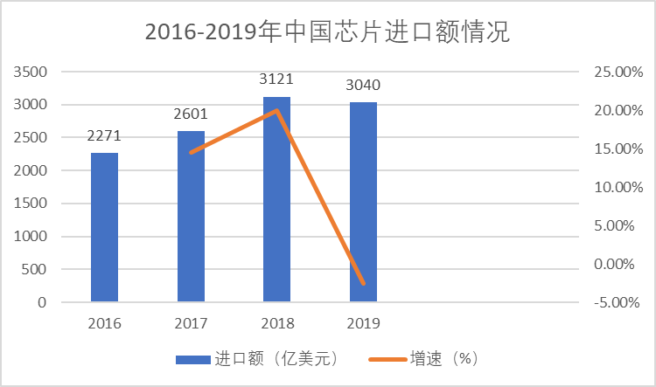
研究现状和发展动态
30
%
万
图 1 中国芯片进口额情况
Notes:
根据2019年国务院发布的相关数据显示，我国芯片自给率仅为30%
导致我国每年进口的芯片价值超过2000亿美元
同时因为国内教育模式等问题，芯片研发技术人才，严重缺乏
芯片人才缺口达到30万人。

Slide 5

项目内容
基于MIPS架构的CPU
“新工科”实践教学模式
Notes:
两部分以基于MIPS架构的CPU设计，为基础，为提出“新工科”实践教学模式，提供经验。

Slide 6
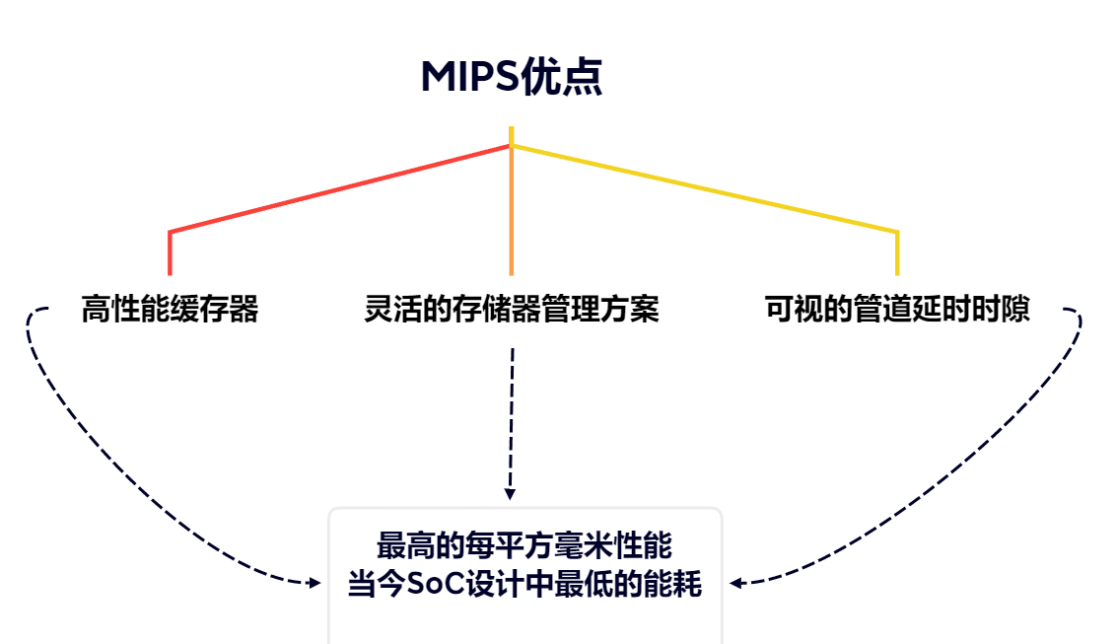
Notes:
MIPS属于精简指令集,拥有精简指令集固有的优点.
同时还因为自身特性,具有
能够

Slide 7
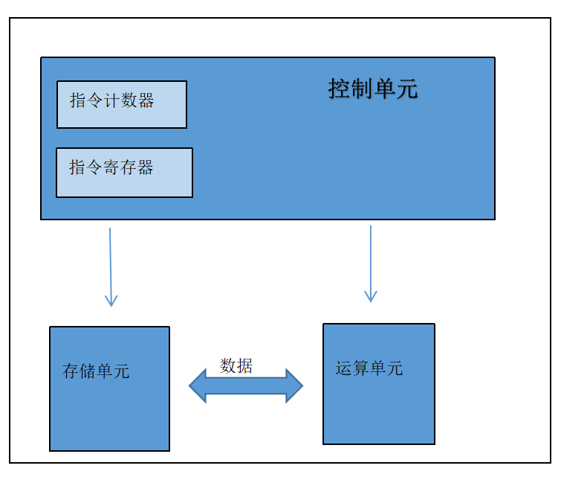
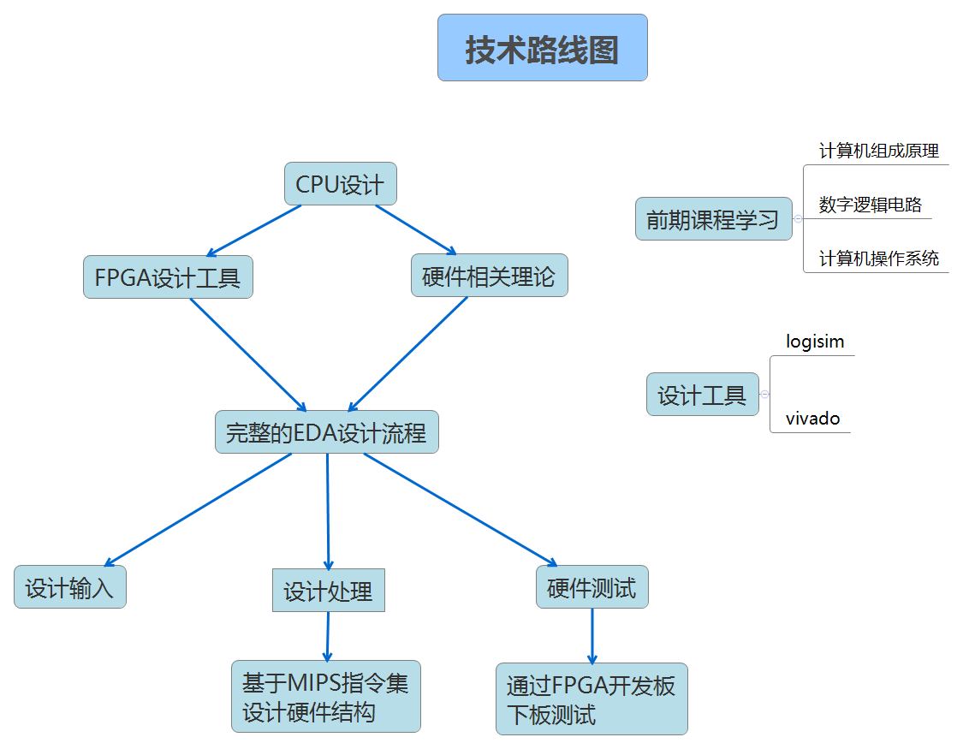
图2 模型设计图
图 3 技术路线
Notes:
图1是我们设计的模型，图2是具体的技术路线 前期学习 我们将CPU设计分为指令设计和硬件设计两部分，关于指令部分，我们实现了MIPS指令集中和CPU功能相关的一些指令；关于硬件部件部分，我们实现了CPU的组成部件。基于此，我们打通了软硬件之间的交互，完整地实现了CPU的设计。 在

Slide 8
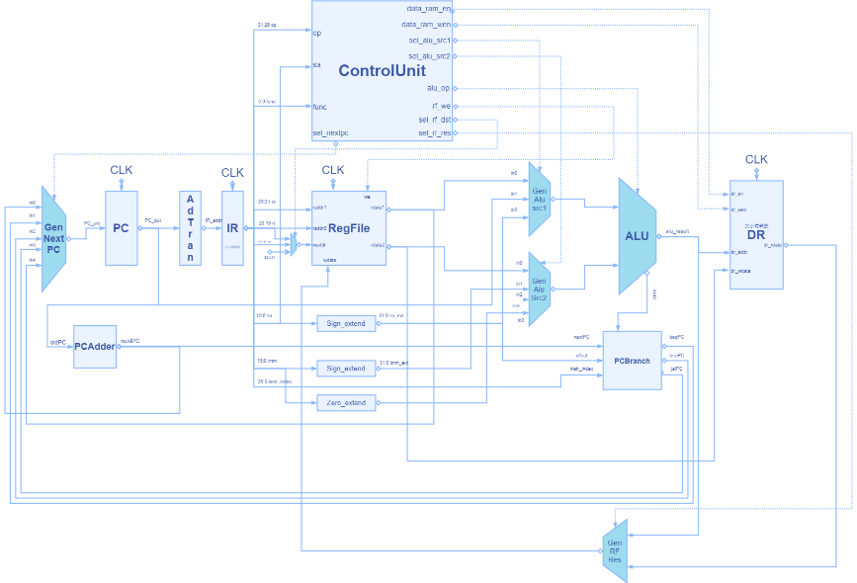
单周期CPU数据通路
add
addu
sub
subu
and
or
xor
nor
slt
sltu
sll
addi
addiu
andi
ori
xori
lui
lw
beq
bne
slti
jal
Notes:
这是已经完成的单周期CPU的数据通路图
右侧是我们已经实现了20多条指令，包括算数,逻辑运算，跳转转移,存储指令等
该单周期cpu经下板仿真发现性能不错，
基本能满足我们的计算要求，
后期考虑采用流水线,cathe等,进一步提高cpu的性能.

Slide 9
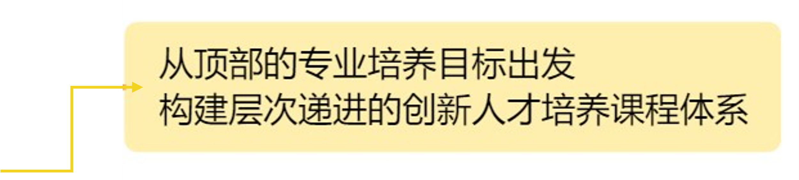
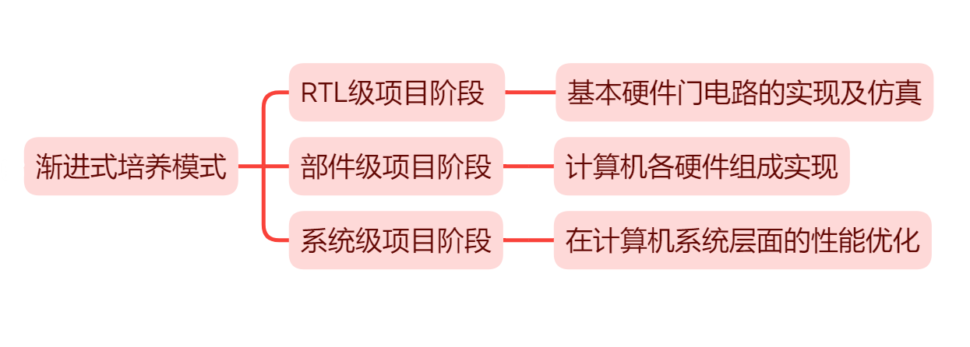
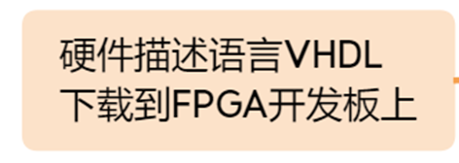
项目理念和创新
本项目根据本科教育现状，提出的“新工科”实践教育模式中有以下三个创新点：
1.自底向上，打通软硬件
2. 全流程仿真 仿真与下板结合
3.促进国家“新工科”建设
Notes:
为中国在芯片领域的自主研发,贡献出自己的力量

Slide 10
请大家批评指正

